Slide 1
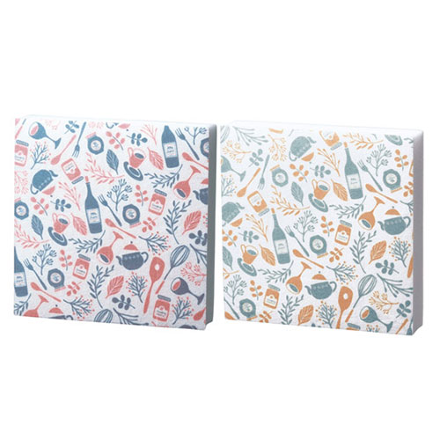


【提案書】
レポア カットできるメラミンスポンジ
特徴
水に濡らしてこするだけで洗剤を使わずとも様々な汚れを綺麗に落としてくれるメラミンスポンジです。ポップで可愛らしいデザインがオシャレなため、ノベルティ用としても人気のある商品です。
納期
納期スペース
仕様
素材：メラミン樹脂・PP(不織布)
サイズ：140×140×25mm
包装：包装袋
生産国：中国
お見積
お見積りスペース

